Slide 1

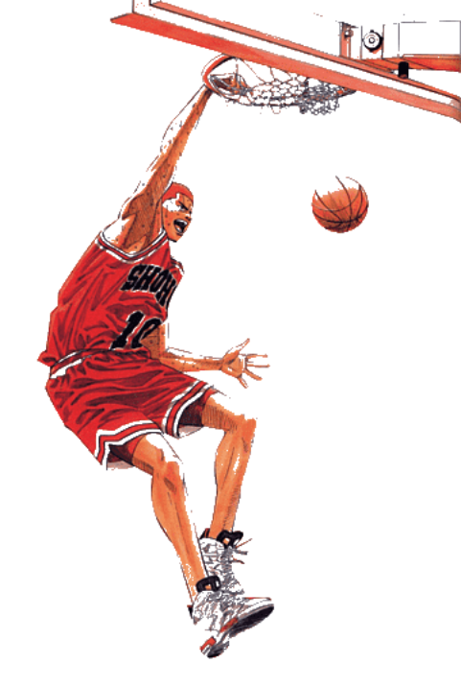
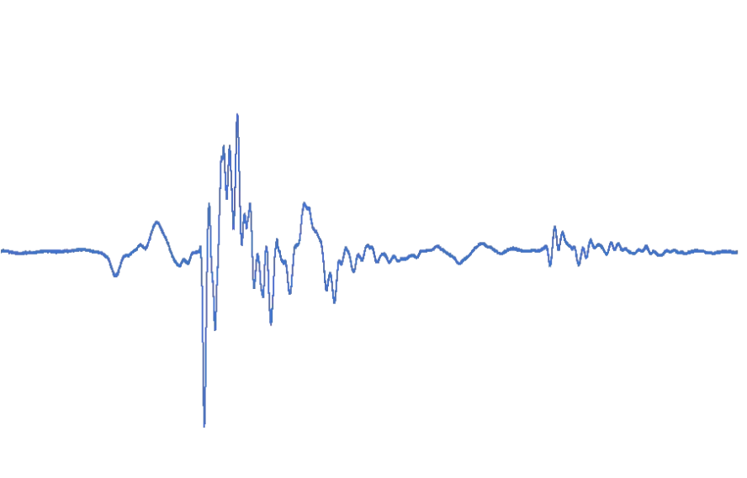
스마트폰 센서 기반 데이터를
활용한 행동 인식
Mini Project 3
AI 11조 | 김준영, 강해찬, 김진하, 박지혁, 심용훈, 이예주

Slide 2







목차
개요
1차 모델링 & 인사이트
2차 모델링 & 인사이트
연계 서비스
Mini Project 3

Slide 3
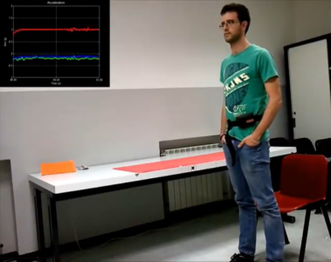
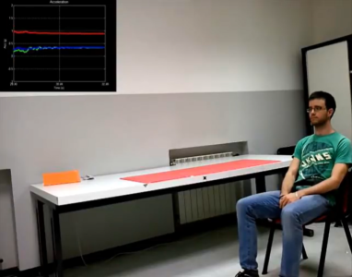
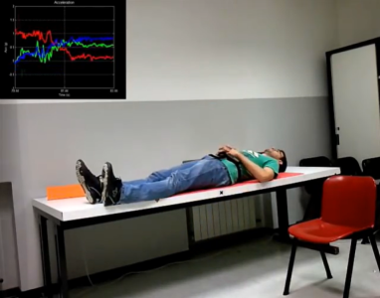
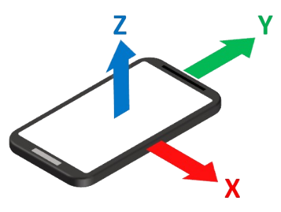
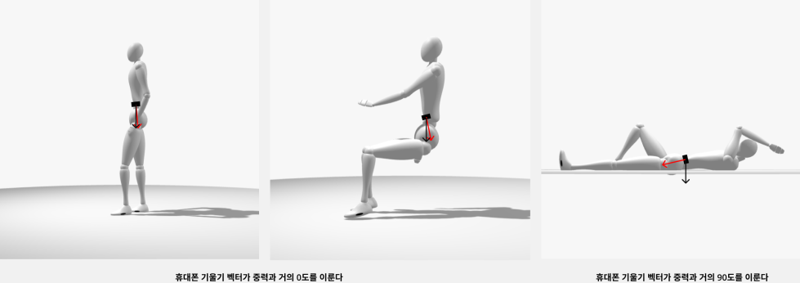
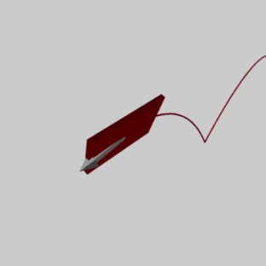
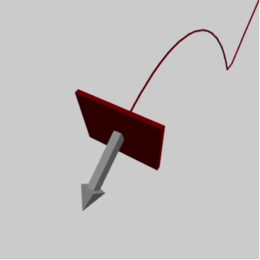
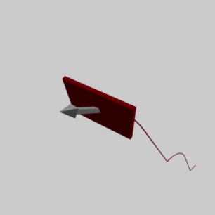



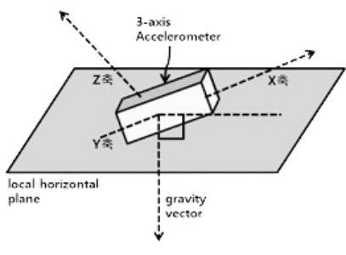
데이터 개요
가속도 센서
자이로스코프 센서
Mini Project 3
X,Y,Z축 움직임의 선형 가속도 측정
얼마나 빠른가?
X,Y,Z축으로의 회전 각속도 측정
얼마나 변했는가?

Slide 4
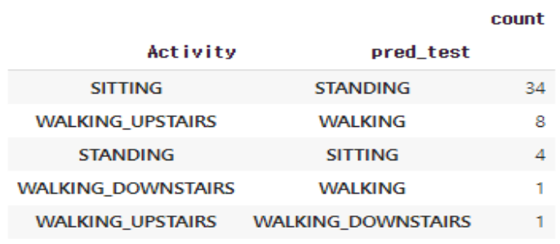
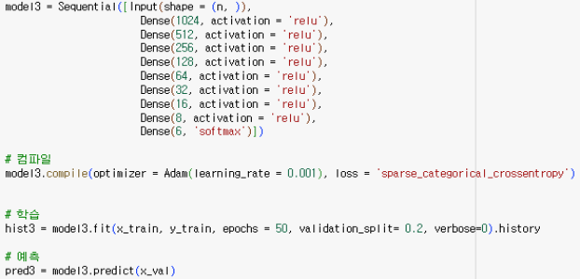
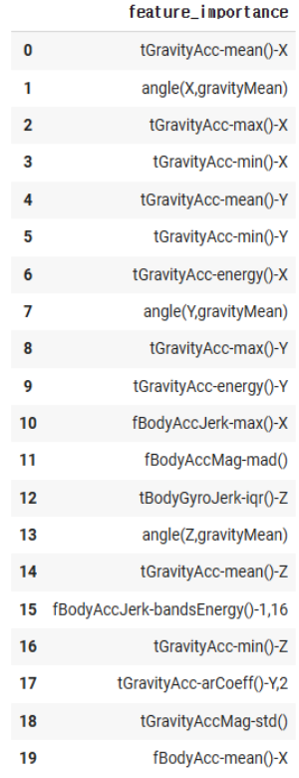
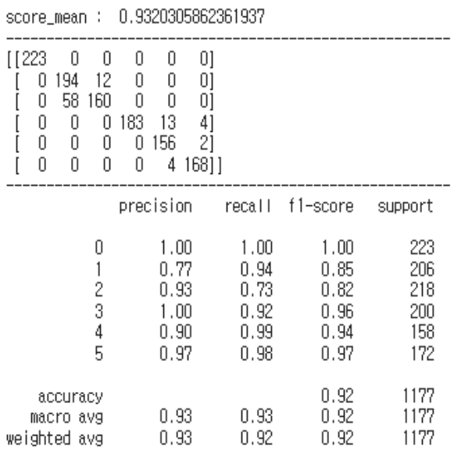
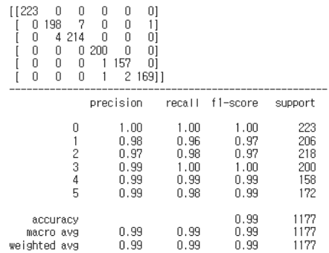
1차 모델링 & 인사이트
오답노트 결과
전체 변수 모델링
변수 중요도 상위 20개 선정 및 모델링
Mini Project 3
Score Mean : 0.982
Score Mean : 0.93
전체 변수로 모델링 한 결과보다 성능이 5% 낮아짐

Slide 5
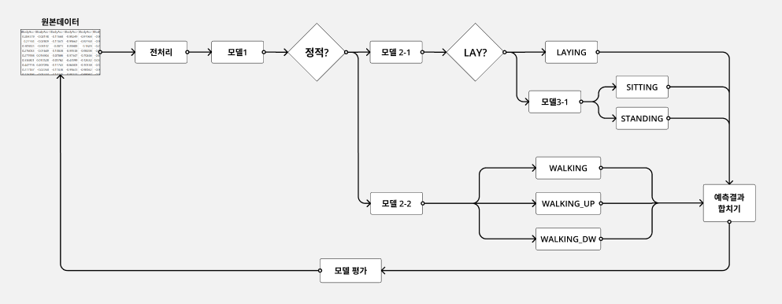
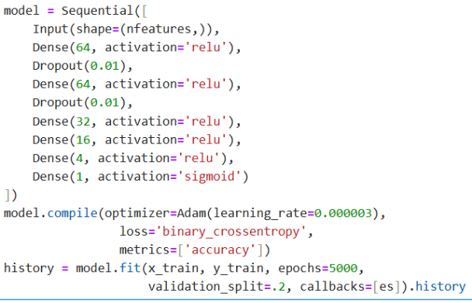
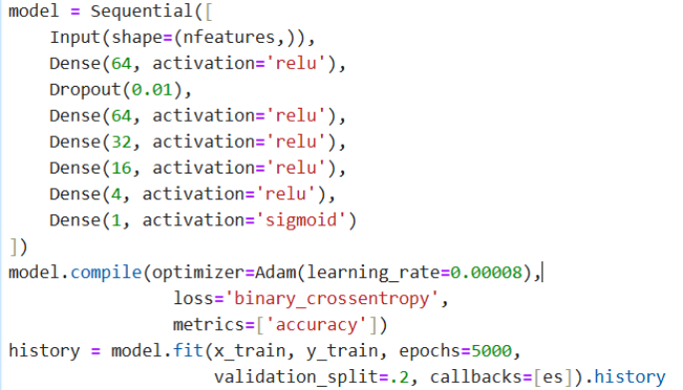
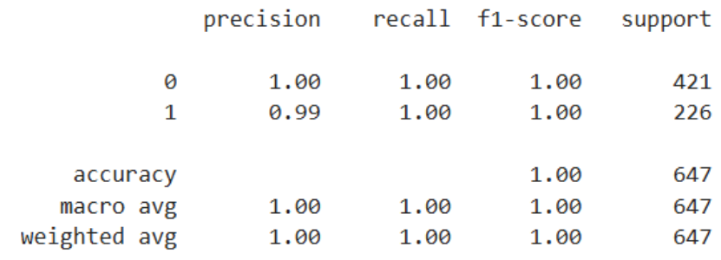
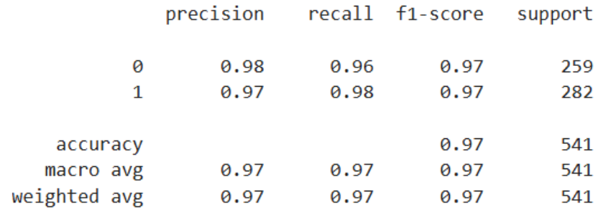
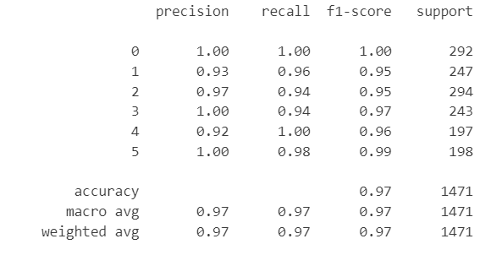
2차 모델링 & 인사이트
Laying 범주 모델링
Sitting, Standing 범주 모델링
최종 결과
Mini Project 3

Slide 6
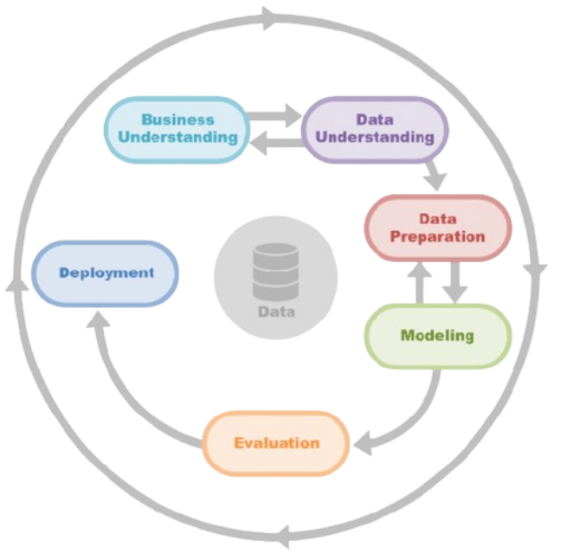
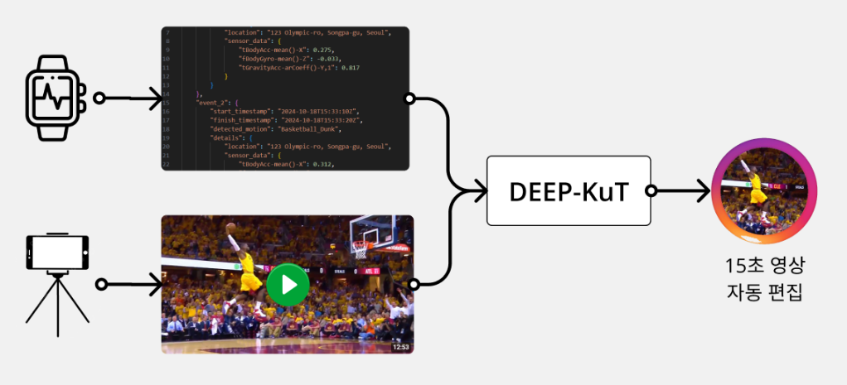
타임스탬프를 활용한 영상 편집 앱
타임스탬프를 활용한 영상 편집 앱
스마트워치와 스마트 링에서 수집한 움직임 데이터를 기반으로 특정 스포츠 동작(예: 스매시, 점프) 순간을 감지해, 카메라나 GoPro와 연동하여 자동으로 하이라이트 비디오를 생성하는 앱을 개발!
운동 동호회들을 방문하여 공개되지 않을 멋진 영상을 개인적으로 남겨줄테니 동작을 하는동안 스마트워치를 차고 있으라고 하면, 찬성하지 않을 사람은 찾기 힘들 것입니다.
운동하는 사람들이 번거로운 영상 편집 없이 자동으로 하이라이트를 생성하고 저장할 수 있도록 도와줍니다.
Mini Project 3
Mini Project 3
Mini Project 3
Mini Project 3
Mini Project 3

